Slide 1
教科版三年级下册《太阳、地球和月球》第三单元
地球的形状
执教：姚荣红

Slide 2
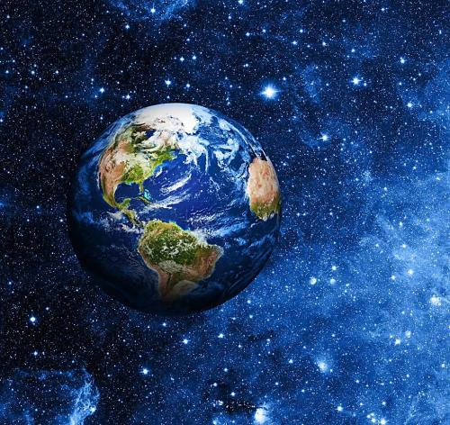
人们是如何认识地球形状的？又是怎样知道地球是个球体的呢？

Slide 3
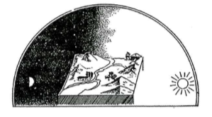
很久很久以前，绝大多数的人认为天是圆的，地是方的。这和人们观察到的现象基本相同。

Slide 4
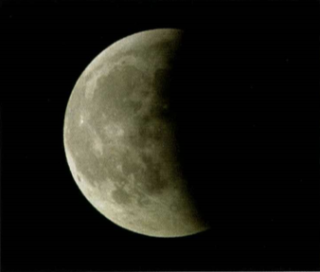
但有一些现象，却让一部分人推测地球可能是球形。在海边，人们用望远镜观察远方来的船，发现总是先看到帆顶，然后才看到船身。月食时，人们观察到地球投射在月球上的影子总是圆形的。

Slide 5
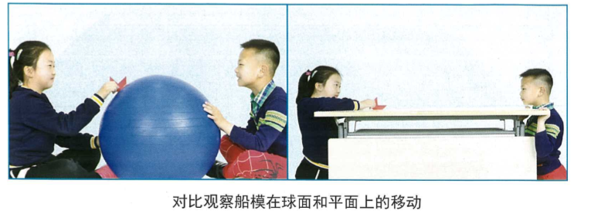
模拟实验
船模在球面上先看到帆顶，再看到船身；在平面上帆顶和船身一起出现。

Slide 6
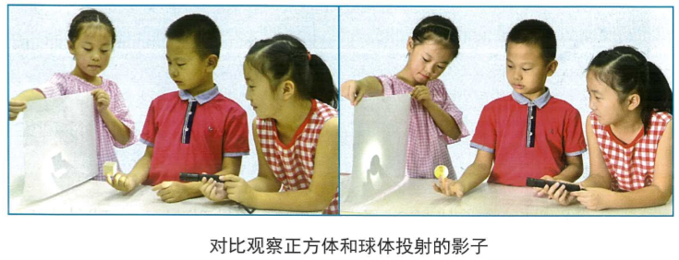
模拟实验
正方体物体的投影是正方形的；球体的投影是圆形。

Slide 7
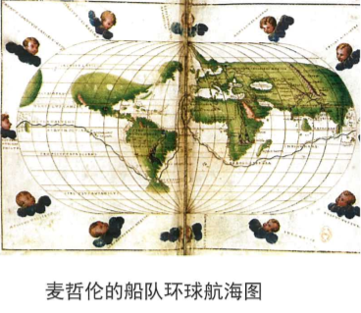
虽然有的现象能表明地球是球形的，但大多数人还是不能接受这个观点。直到1519年，航海家麦哲伦带领船队朝着一个方向航行，3年后，他的船队朝着一个方向航行，3年后，他的船队又回到了出发地。这样，人们才开始接收地球是球形的观点。

Slide 8
通过模拟实验，你观察到哪些信息可以说明地球是球形的？
船模在球面上先看到帆顶，再看到船身；在平面上帆顶和船身一起出现。
正方体物体的投影是正方形的；球体的投影是圆形。
……

Slide 9
人们是怎样认识地球是球形的？
四个阶段：天圆地方——球体——椭球体——不规则球体
在公元前5、6世纪,希腊哲学家毕达斯就提出地球是球形的观念,而亚里士多德则根据月食时月面出现的圆形地影推论出地球是圆形的.这是人类第一次以科学的眼光探讨地球的形状.16世纪荷兰天文学家哥白尼经过长期的观察和计算,提出著名的日心学说,为人类了解地球铺平了道路.随后伽利略、开普勒、牛顿等科学家不断探索,尤其是20世纪60年代以后,科学技术迅猛发展,人造卫星的上天,为大地测量找到新的手段,人们已经知道地球是浩瀚宇宙中一颗极为普通的一颗行星。

Slide 10
谢谢

